Slide 1
Arco Eléctrico, Rayo Eléctrico y Rigidez Dieléctrica en Aceites.
Grupo N°5
Integrantes
Ibañez Juan Hollman Octavio
Lucero Santiago
Rojas Rafael

Slide 2
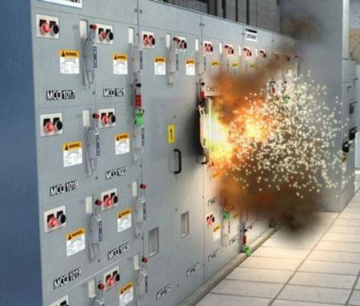
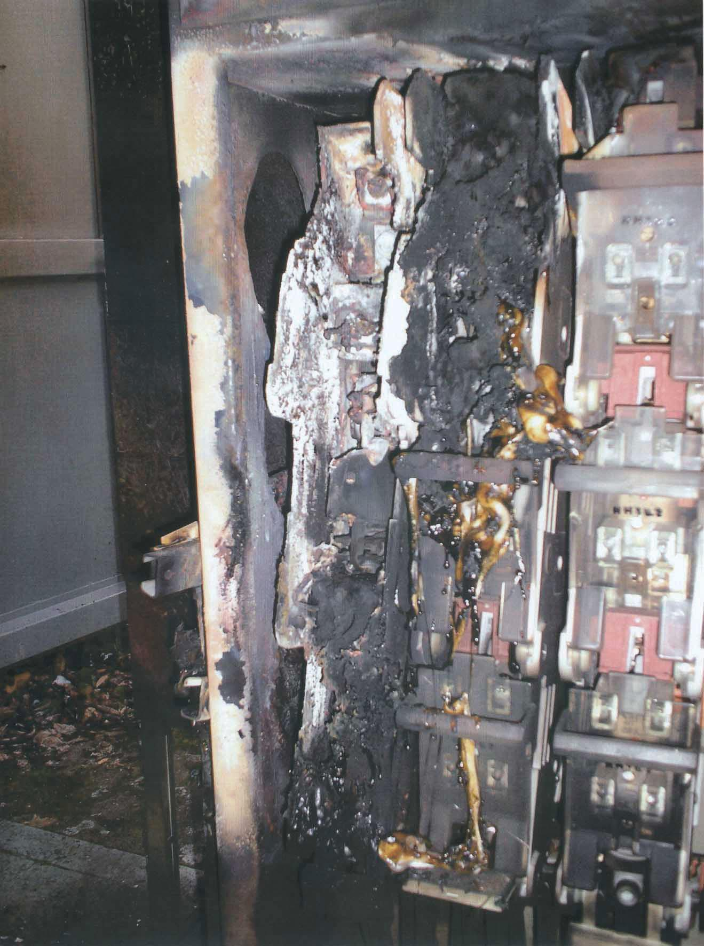
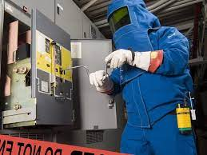
Arco Eléctrico

Slide 3
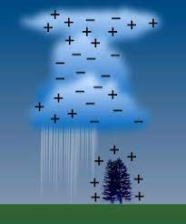
RAYO ELÉCTRICO
Se forman por la electrificación de las nubes.
Las diferencias de temperatura generan corrientes de aire
Las partículas se cargan.
Por la influencia de estas cargas, la superficie terrestre adquiere carga positiva.
Picos de corriente 200.000 Amper.
Cientos millones de Volt.

Slide 4
RIGIDEZ DIELÉCTRICA
Máxima tensión que es capaz de soportar un material sin que se perfore.
Esta tensión se conoce como tensión de ruptura del material.
En dicha tensión, un material aislante pierde sus propiedades aislantes.

Slide 5
características del aceite dieléctrico
refrigeración de componentes
aislantes
propiedades antioxidante
alta resistencia dieléctrica
baja viscosidad
factor de pérdida
tensión interfacial

Slide 6
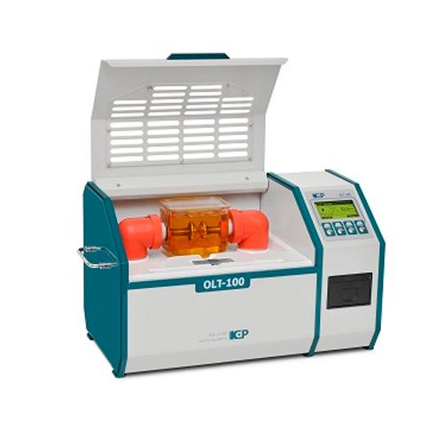
PROCEDIMIENTO DE PRUEBA
Se utiliza un probador de rigidez dieléctrica, formado por:
Regulador de tensión.
Transformador elevador.
Divisor de tensión.
Voltímetro.
Copa de prueba.

Slide 7
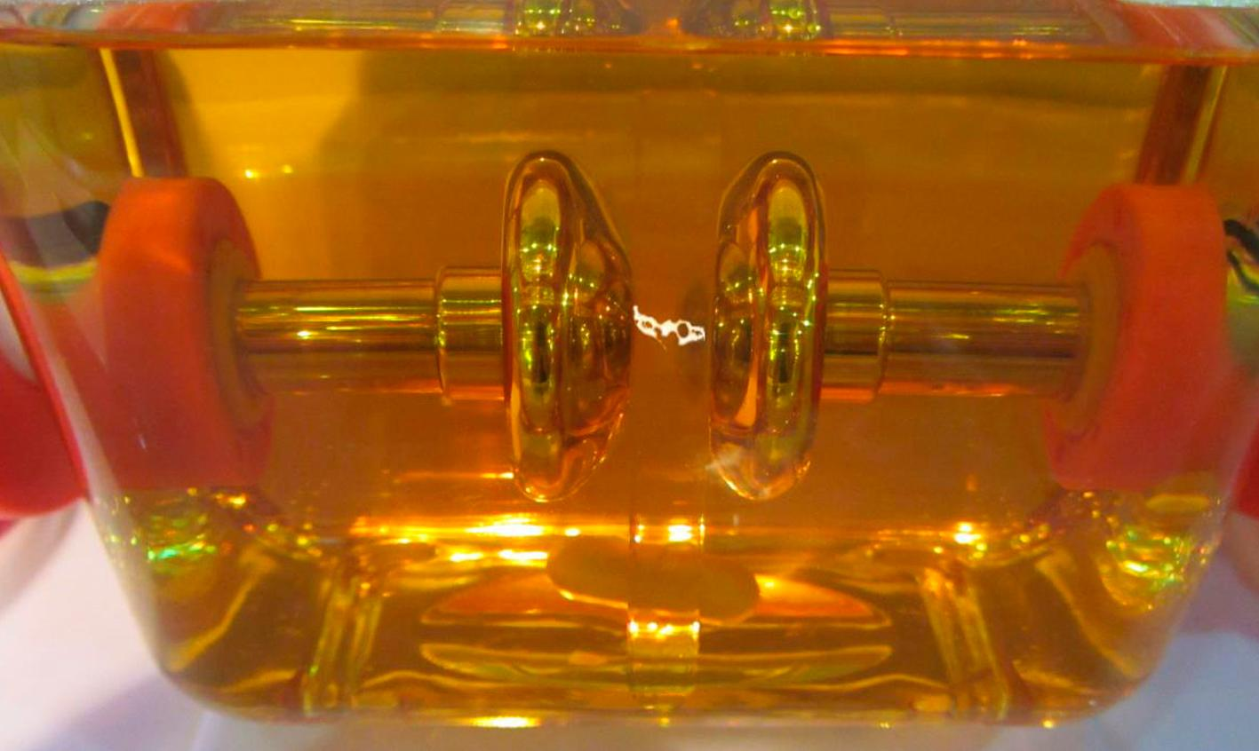
COPA DE PRUEBA

Slide 8
PROCEDIMIENTO DE PRUEBA
Paso a paso:
Limpieza
Control de erosión en los electrodos
Colocar el aceite
Aplicar el voltaje hasta que se produzca el arco
Registrar valores obtenidos
Determinar si el aceite pasa la prueba

